Slide 1
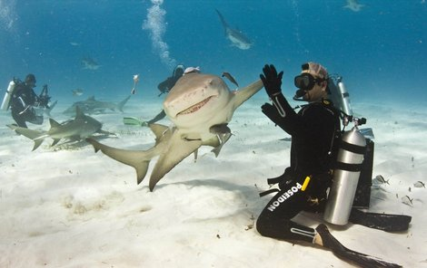
Úvodní lekce pro získání kvalifikace CMAS P*

Slide 2
Obsah lekce
Struktura teoretického výcviku
Historie potápění, potápěčské systémy
Bezpečnost a bezpečnostní směrnice

Slide 3
Obsah teoretického výcviku
Přednášky
  Bezpečnost a Výstroj
  Fyzika, plánování ponorů a dekomprese
  Anatomie a Fyziologie, potápěčské nehody a nemoci
  + Závěrečný písemný test

Slide 4
Struktura teoretického výcviku
Test:
2 části
  Vyplňovací test 20 otázek
  deko (hledání v tabulce) krizové postupy, 4 příklady
aspoň 75% v každém subtestu
opakování subtestu = 200,-

Slide 5
Struktura teoretického výcviku
Pomůcky
  mobil (kalkulačka)
  dekompresní tabulky
  kontakt na kolegu/ini (buddy systém)
Konzultace (i po kurzu)
  Michal.Sefc@gmail.com 730 684 330

Slide 6
Odkud čerpat
Potápění na netu:
  www.cmas.cz– strany SPČR zvláště sekce Výcvik
  Bezpečnostní směrnice
  www.stranypotapecske.cz – seznam lokalit rozcestník potápěčů

Slide 7
Potápěčské magazíny a knihy
Časopisy
  Buddy Potápění, Oceán
Knihy
  Potápěčská medicína, Novomestský 2013
    Monografie
  Fyzika pro potápěče, Jahns 2008
    Monografie
  Potápění s přístrojem, Kol. 1997
    Učebnice
  Rudé moře, Indický o.,… - Debelius,
  Ryby středozemního moře – Lawson Wood
    Potápěčské atlasy živočichů

Slide 8
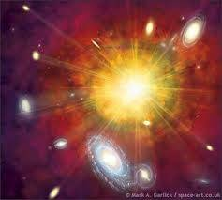
Historie Potápění
Stvoření světa

Slide 9
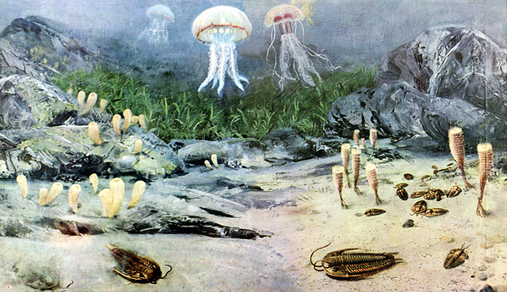
Historie Potápění
Stvoření světa
Potápění

Slide 10
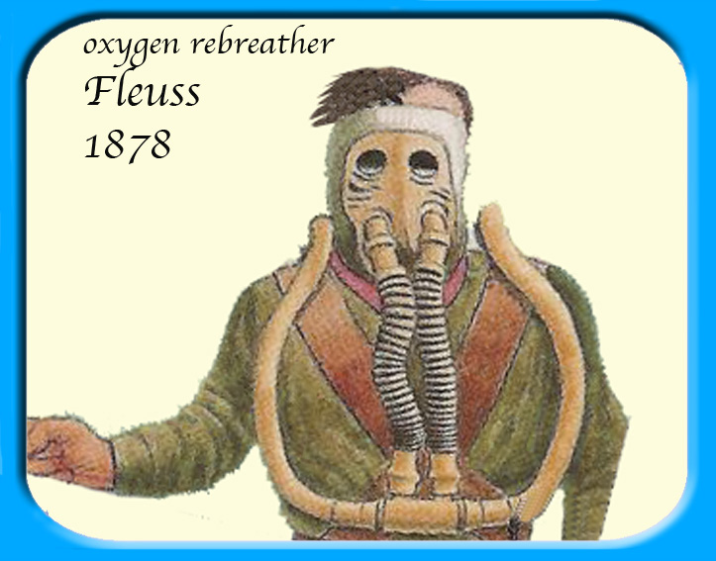
Historie Potápění
Henry Fleuss (r. 1878)
první ponor (s Nitroxem)

Slide 11
Hlavní využití potápění
Lov perel, diverze (obléhání Sirakus)
Okolo 1890 stavba mostů
Do 1945 pouze armáda a vědci
1959 CMAS
Okolo 1990 rozvoj turismu a rozvoj potápěčských škol a výstroje
Potápěčská centra po světě (báze)

Slide 12
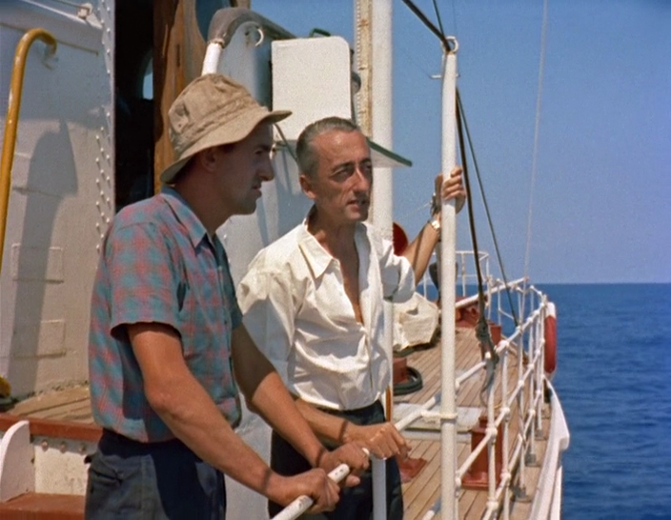
Historie Potápění
J.Y. Cousteau (*1910)
1953 potápění zpropagoval film Svět ticha (na youtoube)
a také bondovky

Slide 13

Historie Potápění
J.Y. Cousteau (*1959 zakládá CMAS)

Slide 14
Potápěčské systémy
Technické
  Obsahují „T“ (IANTD, TDI, STD,…)
  Rovnou učí potápěče potápění s technickou výstrojí
Komerční
  90% potápěčů v PADI a SSI
  Nejrychlejší kurzy, nejrozšířenější, dražší
Sportovní
  CMAS, původní z 50.let
  Nejtvrdší výcviky, zahrnuje i ostatní vodní sporty, pořádá mistrovství a další soutěže

Slide 15
Bezpečnostní směrnice SPČR
Účinnost od 1.1. 2016
6 Hlav
CMAS má pro všechny potápěče sérii bezpečnostních doporučení :
Bezpečnostní směrnice
Doporučení - ale jsou závazné při výcviku – který je popsán ve : Výcvikových Směrnicích

Slide 16
Hlava 1: Obecná ustanovení
Řídit se doporučenými limity pro získaný potápěčský stupeň :
  P* + P* (OWD) = 20m /(60ft = 18m)
  P* + P**(AOWD) = 20m
  P* + P*** (I) = neomezené
  Dekompresní postupy
    Při překročení neplatí pojištění

Slide 17
O čem se nemluví
Pojištění
  Krátko x dlouhodobé
  DAN
  Komora
  Limity

Slide 18
Hlava 1: Obecná ustanovení
Zdravotní stav
  Prohlídka
    Platnost je 1 rok
  Aktuální stav
    Nechoďte do vody, když se na to necítíte!!!
    Alkohol
    K ponoru nikoho nenuťte, ani se sami nenechte nutit

Slide 19
O čem se nemluví
Kontraindikace potápění:
  Dlouhodobé
    Epilepsie (grand mal) a záchvaty
    Srdeční onemocnění
    Těhotenství (sytí se plod, může mít vývojové vady)
    Problémy s vyrovnáváním tlaku (pokud člověk nezvládne let letadlem, neměl by se potápět)

Slide 20
Hlava 1: Obecná ustanovení
Předcházení nehodám
  Pravidelnou praxí(potápěním)
    Potápěčský deník, záznamy
    Checkdive
    Buddy check
  Nácvikem krizových situací
  Plánováním ponorů
    Včetně nouzových postupů

Slide 21
Hlava 1: Obecná ustanovení
Pro specializované potápění se doporučuje absolvování kurzu (často s používáním dodatečného vybavení)
    pod ledem, jeskyně, vraky,
    hloubkové ponory,
    speciální dýchací směsi, rebreathery apod…
Dbejte o životní prostředí
  Korály, želvy, etika rybolovu…

Slide 22
Mořský svět
Otázka sahání na věci/zvířata
  Když to znáš a umíš, je to ok
  Jinak tomu ublížíš nebo to ublíží tobě

Slide 23
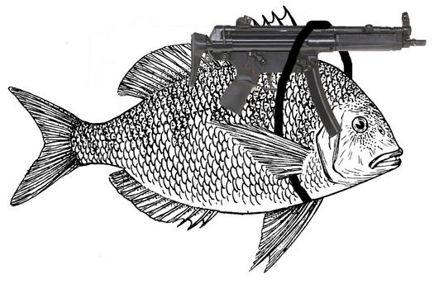
Nebezpeční živočichové

Slide 24
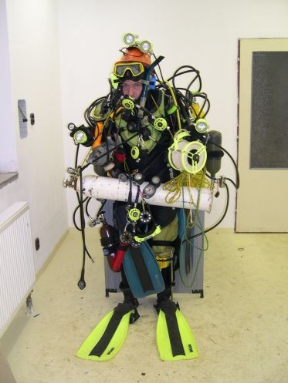
Hlava 2: Výstroj

Slide 25
Hlava 2: Výstroj
Funkční a účelná
Pro volnou vodu povinný řezák či nůž a kompenzátor vztlaku (např. žaket) (ne suchý potápěčský oblek), přístroje pro určení času a hloubky
Těžké věci nevynášíme žaketem, ale zvedacím vakem

Slide 26
Hlava 2: Výstroj
Požívání bójky pokud je to účelné zejména při potápění na nádech
  odpočinek
  ochrana před plavidly
Při snížení viditelnosti pod 2m použití spojovacího úvazku

Slide 27
Hlava 3: Organizace potápění
Před potápěním se seznámíme:
    s místními předpisy

Slide 28
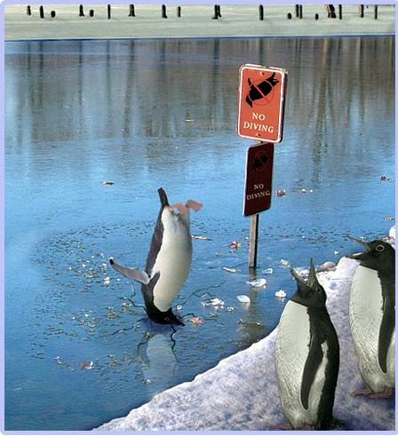

Slide 29
Hlava 3: Organizace potápění
Před potápěním se seznámíme:
    s místními předpisy
    s přírodními podmínkami
      proudy, hloubky, vstup do vody
    s umístěním dekompresní komory a první pomoci
  Rozdělíme se do dvojic (a trojice)
  Naplánujeme si ponor!!!

Slide 30
Hlava 3: Organizace potápění
Doporučení :Potápění nemá přesahovat 40m
Ponory plánujeme bezdekompresní, pokud tak jen s jednou dekompresní zastávkou
Před ponorem se seznámíme:
  s plánem ponoru (úprava podle proudů apod.)
  vzájemně s ovládáním výstroje (inflátor)
  zopakujeme si potápěčské signály

Slide 32
Točí se mi hlava /
Něco mi je
Zrychli
Nejde mi vyrovnat
tlak v uších
Stop
OK na hladině
Pomoc!!! na hladině
Nemám vzduch

Slide 33
Signály
Další specifické signály:
  Výcvikové : koukej na mě, zopakuj, konec cviku, vyvaž lano
  Vzduchové: kolik máš vzduchu, 10, 50, 100
  Zvířecí: želva, žralok, rak, slimejš
  Další: jdu něco vázat, loď, křeč, zima, zasekla se mi mechanická rezerva, nerozumím

Slide 34
Hlava 3: Organizace potápění
Během ponoru:
  se od sebe nevzdalujeme
  se vyhýbáme předmětům, které na nás mohou spadnout nebo jsou jinak nebezpečné (skála, trám, granát,…)
  držíme se plánu ponoru

Slide 35
Hlava 3: Organizace potápění
Po ponoru kvůli riziku dekompresní nemoci
  Nezvyšujeme nadmořskou výšku
  Fyzicky se nenamáháme
  Předcházíme dehydrataci
    Alkohol!

Slide 36
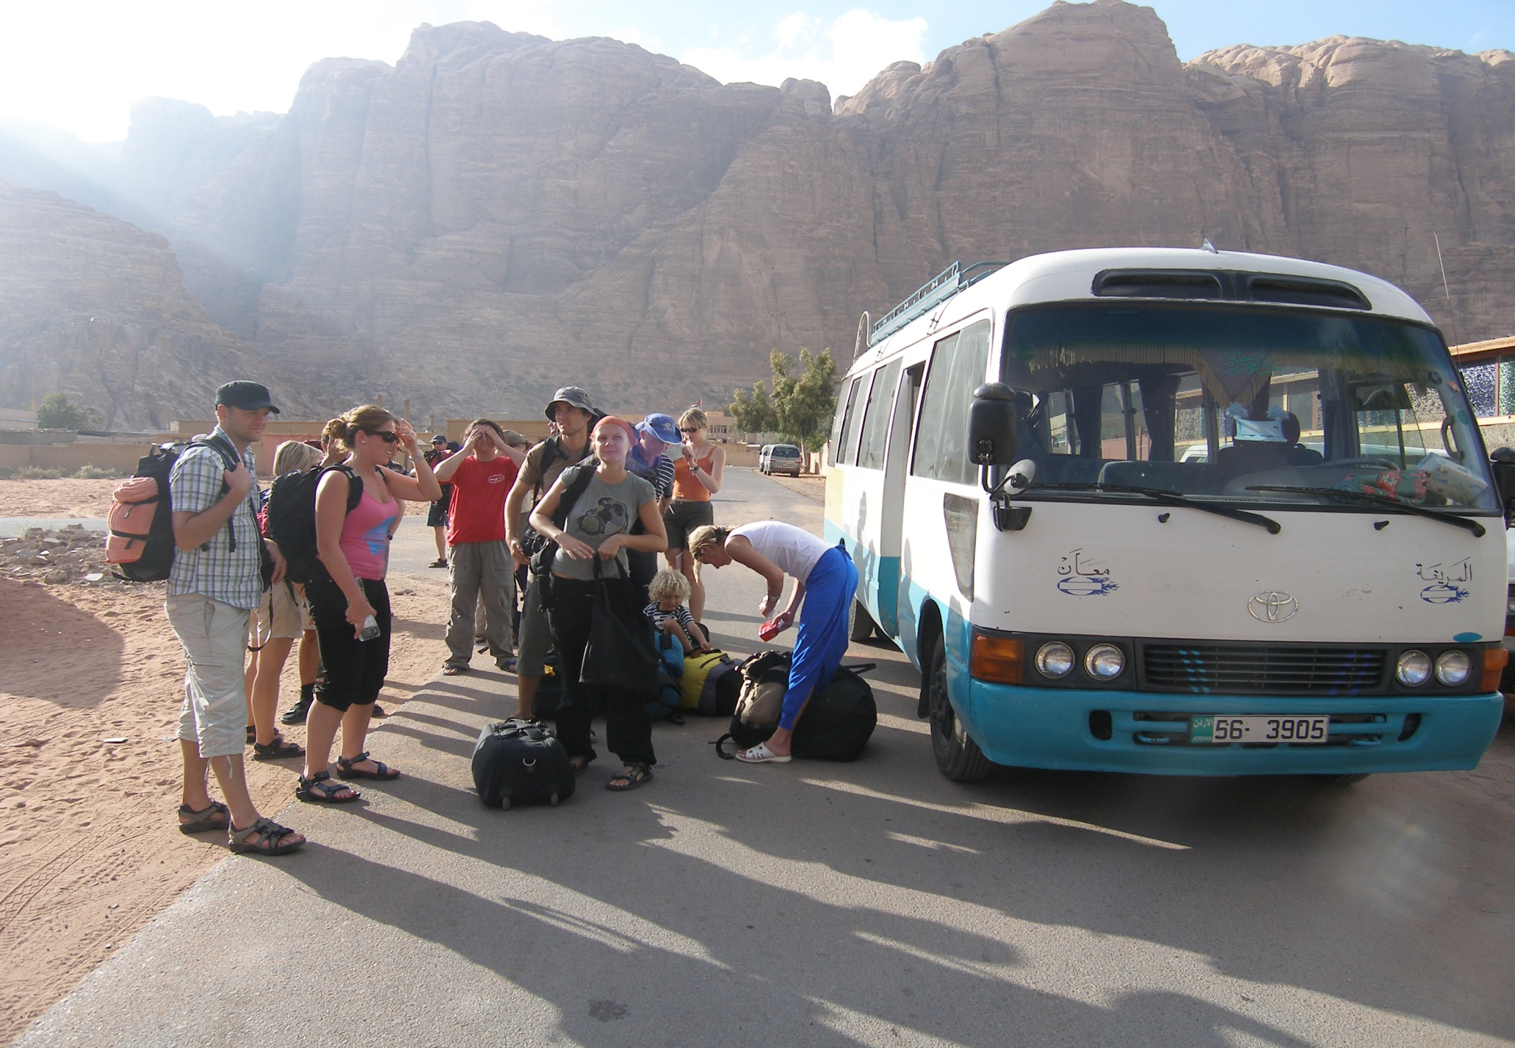
Hlava 4: Akce většího rozsahu

Slide 37
Hlava 4: Akce většího rozsahu
Všichni účastníci se seznámí s:
  Plánem akce
  Nouzovým postupem
  Signalizací
Pokud je riziko dekompresní nemoci, navíc:
  Záložní dýchací přístroj se dvěma 2. stupni (často zavěšen pod člunem v 6m hloubce)
  Kyslíkový přístroj a vyškolená obsluha

Slide 38
Hlava 4: Akce většího rozsahu
Vedoucí potápěč, min.18 let, P***, organizuje ponory pod vodou (může mít zástupce)

Slide 39
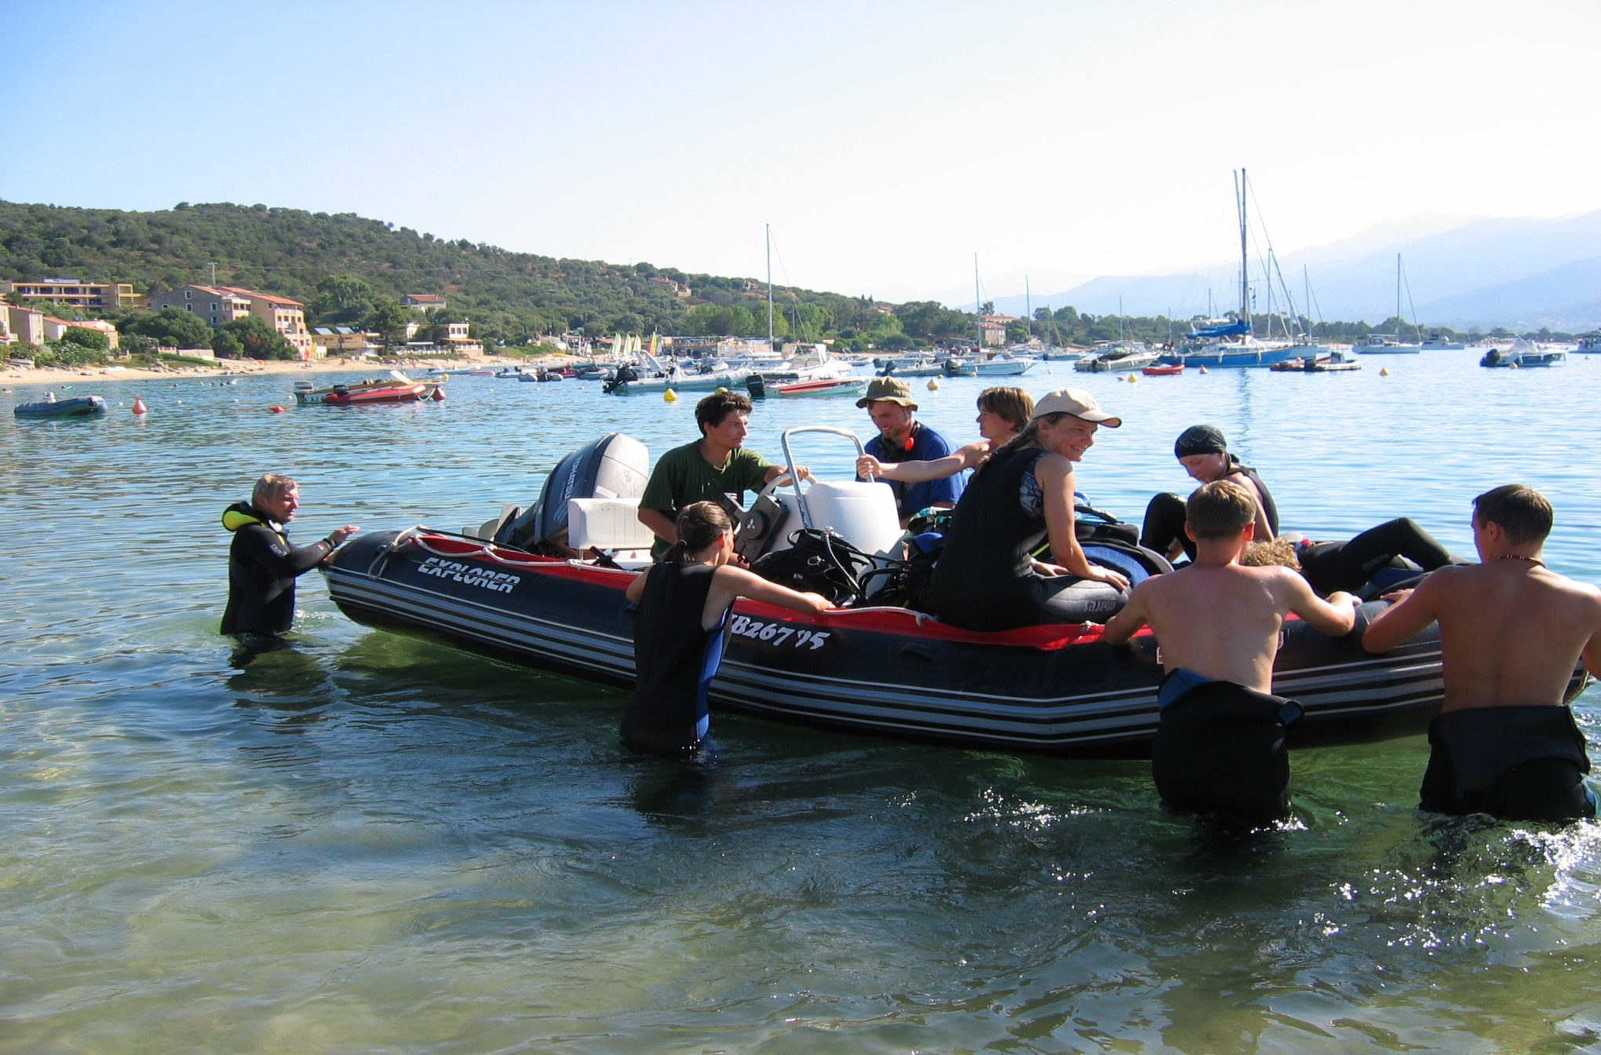
Hlava 5: Plavidlo

Slide 40
Hlava 5: Plavidlo
Používáme pokud je to účelné
Na palubě musí být vyškolená obsluha, dýchací přístroj, po dobu ponoru vlajka alfa

Slide 41
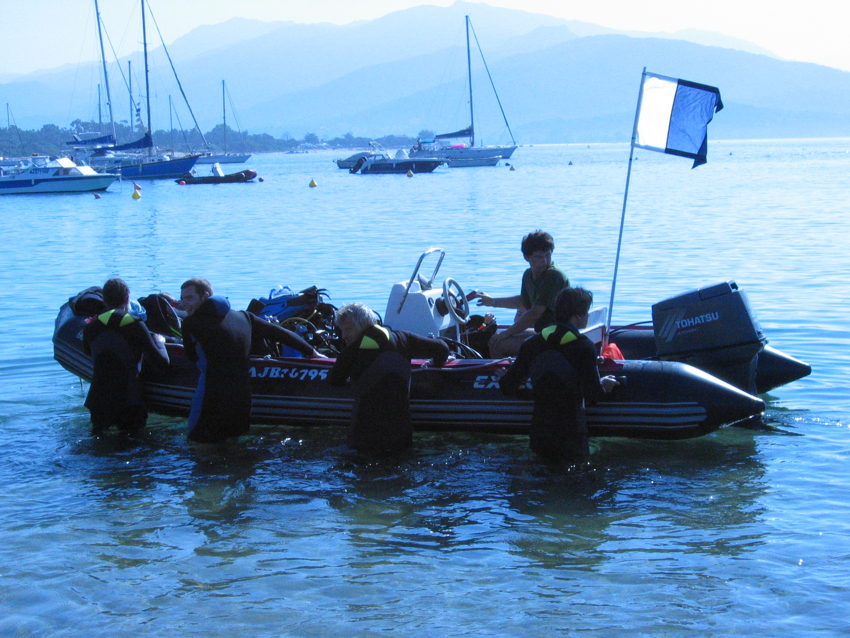

Slide 42
Hlava 5: Plavidlo
Používáme pokud je to účelné
Na palubě musí být vyškolená obsluha, dýchací přístroj, po dobu ponoru vlajka alfa
Během ponoru se nepoužívá pohon plavidla, pokud ano je potřeba brát ohled na ostatní potápěče
Malá plavidla nevyplouvají nad 4°Bf

Slide 43
Hlava 6: Nouzové situace
Při zdravotních obtížích zavolat odbornou zdravotnickou pomoc, zajistit první pomoc, resp. podávat kyslík a převézt postiženého do dekompresní komory
Při ztrátě partnera se doporučuje hledat max. 30s a pak vystoupit.
  Orientace podle bublin, pod i nad hladinou

Slide 44
Hlava 7: Přestávka

